Slide 1


Ārlietu komisijas paveiktais
14. Saeimas laikā
2026. gada 28. oktobrī

Slide 2

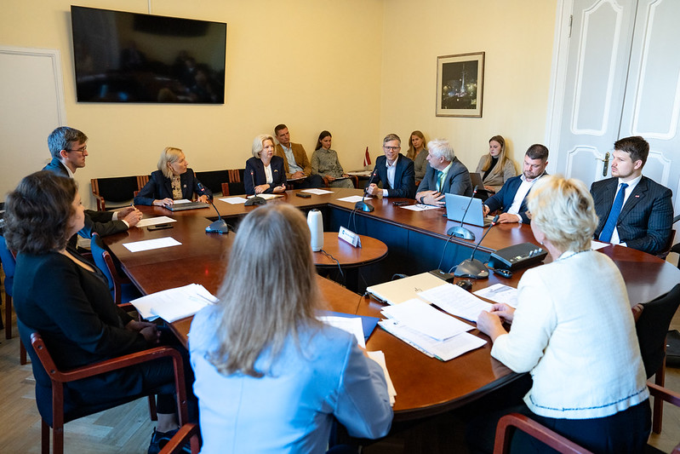
Ārlietu komisijas sēdes
2022. gada 23. novembra līdz 2026. gada 28. oktobrim
sasauktas 175 komisijas sēdes

Slide 3
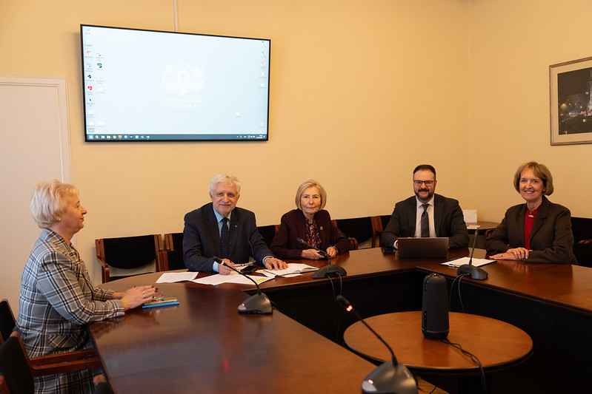
Ārlietu komisijas Baltijas lietu apakškomisijas sēdes
2023. gada līdz 2026. gada 28. oktobrim sasaukta
51 Baltijas lietu apakškomisijas sēde

Slide 4

Darbs ar likumprojektiem
Saeima pieņēmusi 62 Ārlietu komisijas
izskatītos un atbalstītos likumprojektus
Par Latvijas Republikas un Krievijas Federācijas līguma par tiesisko palīdzību un tiesiskajām attiecībām civillietās, ģimenes lietās un krimināllietās denonsēšanu
[Pieņemts: 18.01.2024. Stājas spēkā: 03.02.2024.]
Par Ļubļanas-Hāgas Konvenciju par starptautisko sadarbību genocīda noziegumu, noziegumu pret cilvēci, kara noziegumu un citu starptautisko noziegumu izmeklēšanā un kriminālvajāšanā [Pieņemts: 19.06.2025. Stājas spēkā: 16.07.2025.]
Par Konvenciju, ar kuru izveido Starptautisko prasību komisiju Ukrainai
[Pieņemts: 01.04.2026. Stājas spēkā: 29.04.2026.]
Par Partnerības nolīgumu starp Eiropas Savienību un tās dalībvalstīm, no vienas puses, un Dienvidu kopējo tirgu, Argentīnas Republiku, Brazīlijas Federatīvo Republiku, Paragvajas Republiku un Urugvajas Austrumu Republiku, no otras puses [Atbalstīts 1. lasījumā 21.10.2026. ĀK sēdē]
Par izstāšanos no Konvencijas par kājnieku mīnu lietošanas, uzglabāšanas un ražošanas aizliegumu un iznīcināšanu [Pieņemts: 16.04.2025. Stājas spēkā: 08.05.2025.]
Par izstāšanos no Eiropas Padomes Konvencijas par vardarbības pret sievietēm un vardarbības ģimenē novēršanu un apkarošanu
[Pieņemts 30.10.2025., nodots otrreizējai izskatīšanai ĀK 05.11.2025., priekšlikumu termiņš 01.11.2026.]

Slide 5
Saeimas lēmumi (paziņojumi)[1/2]
Saeima pieņēmusi 15 Ārlietu komisijas
izstrādātos lēmumu projektus
2022. gads
Par Krievijas starptautiskajiem noziegumiem Ukrainā un vainīgo saukšanu pie atbildības.
2023. gads
Par Krievijas īstenotā agresijas kara pret Ukrainu gadadienu.
Par atbalstu Ukrainai NATO Viļņas samitā.
Par atbalstu Izraēlas Valstij.
Par prettiesiski uz Krieviju un Baltkrieviju pārvietoto Ukrainas bērnu atgriešanu Ukrainā.
2024. gads
Godinot Ukrainas aizstāvjus un iedzīvotājus par viņu drosmi un varonību un paužot atbalstu Ukrainai līdz tās uzvarai.
Par 2024. gada 15.-17. martā plānotajām Krievijas prezidenta vēlēšanām.
Par NATO samitu Vašingtonā.
Par atbalstu Ukrainai tās aizsardzībā pret Krievijas agresiju un gaidot Starptautiskās Krimas platformas parlamentāro samitu Rīgā.
Par atbalstu Gruzijas sabiedrības eirointegrācijas centieniem un vērtībām.

Slide 6
Saeimas lēmumi (paziņojumi) [2/2]
Saeima pieņēmusi 15 Ārlietu komisijas
izstrādātos lēmumu projektus
2025. gads
Par Baltkrievijas tautas interešu aizstāvēšanu, nosodot Lukašenko režīma varas nostiprināšanu.
Apliecinot solidaritāti ar ukraiņu tautu tās varonīgajā cīņā par savas valsts pastāvēšanu, godinot karā kritušos un paužot atbalstu Ukrainai līdz tās uzvarai.
Par Ukrainas uzaicināšanu NATO.
2026. gads
Par atbalstu Ukrainai, pieminot tās pretošanos Krievijas bruņotajai agresijai.
Par gaidāmo NATO samitu Ankarā.

Slide 7

Ārlietu komisijas organizētie pasākumi

Slide 8
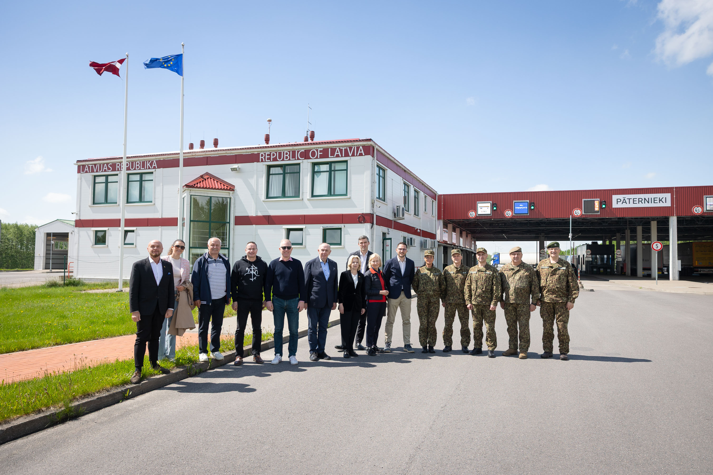
Baltijas valstu sadarbības stiprināšana
2023. gads
Baltijas valstu parlamentu Ārlietu komisiju sanāksme Siguldā
2026. gads
Baltijas valstu parlamentu Ārlietu komisiju sanāksme Austrumu pierobežā
Citi pasākumi
Ārlietu komisijas (sadarbībā ar Latvijas Ārpolitikas institūtu) rīkota Latvijas un Lietuvas Ārlietu komisiju apaļā galda diskusija «Latvijas un Lietuvas ārpolitikas redzējums: šodien un turpmāk» [Latvian-Lithuanian Foreign Policy Vision: Now and From Now On] 2023.gada septembrī
Baltijas valstu parlamentu Ārlietu komisiju priekšsēdētāju apvienotās vizītes dažādās Eiropas valstīs (Vācija, Moldova, Turcija, Izraēla u.c.) un ASV, lai veicinātu izpratni par Baltijas reģiona ārpolitiskajām aktualitātēm un drošības izaicinājumiem
Baltijas valstu parlamentu Ārlietu komisiju sanāksme Austrumu pierobežā
2026. gada 21.-22. maijā

Slide 9
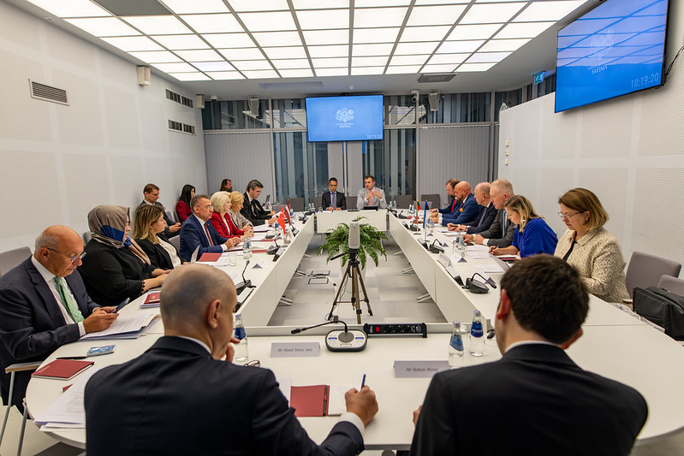
Reģiona sadarbības stiprināšana
2025. gada septembris
Baltijas valstu un Turcijas Ārlietu komisiju priekšsēdētāju sanāksme Rīgā
2026. gada aprīlis
NB8 parlamentu Ārlietu komisiju priekšsēdētāju sanāksme Kuldīgā/ Skrundā
Citi pasākumi
Ārlietu komisijas rīkots interaktīvs kurss un simulācija Saeimas deputātiem par hibrīddraudiem [Hybrid threats 101], ko vadīja Somijā bāzētā Eiropas Izcilības centra cīņai pret hibrīddraudiem [The European Centre of Excellence for Countering Hyrid Threats] pārstāvji, 2023.gada 9.jūnijā
Baltijas valstu un Turcijas parlamentu Ārlietu komisiju priekšsēdētāju sanāksme 2025. gada 15.-16. septembrī, Rīgā

Slide 10
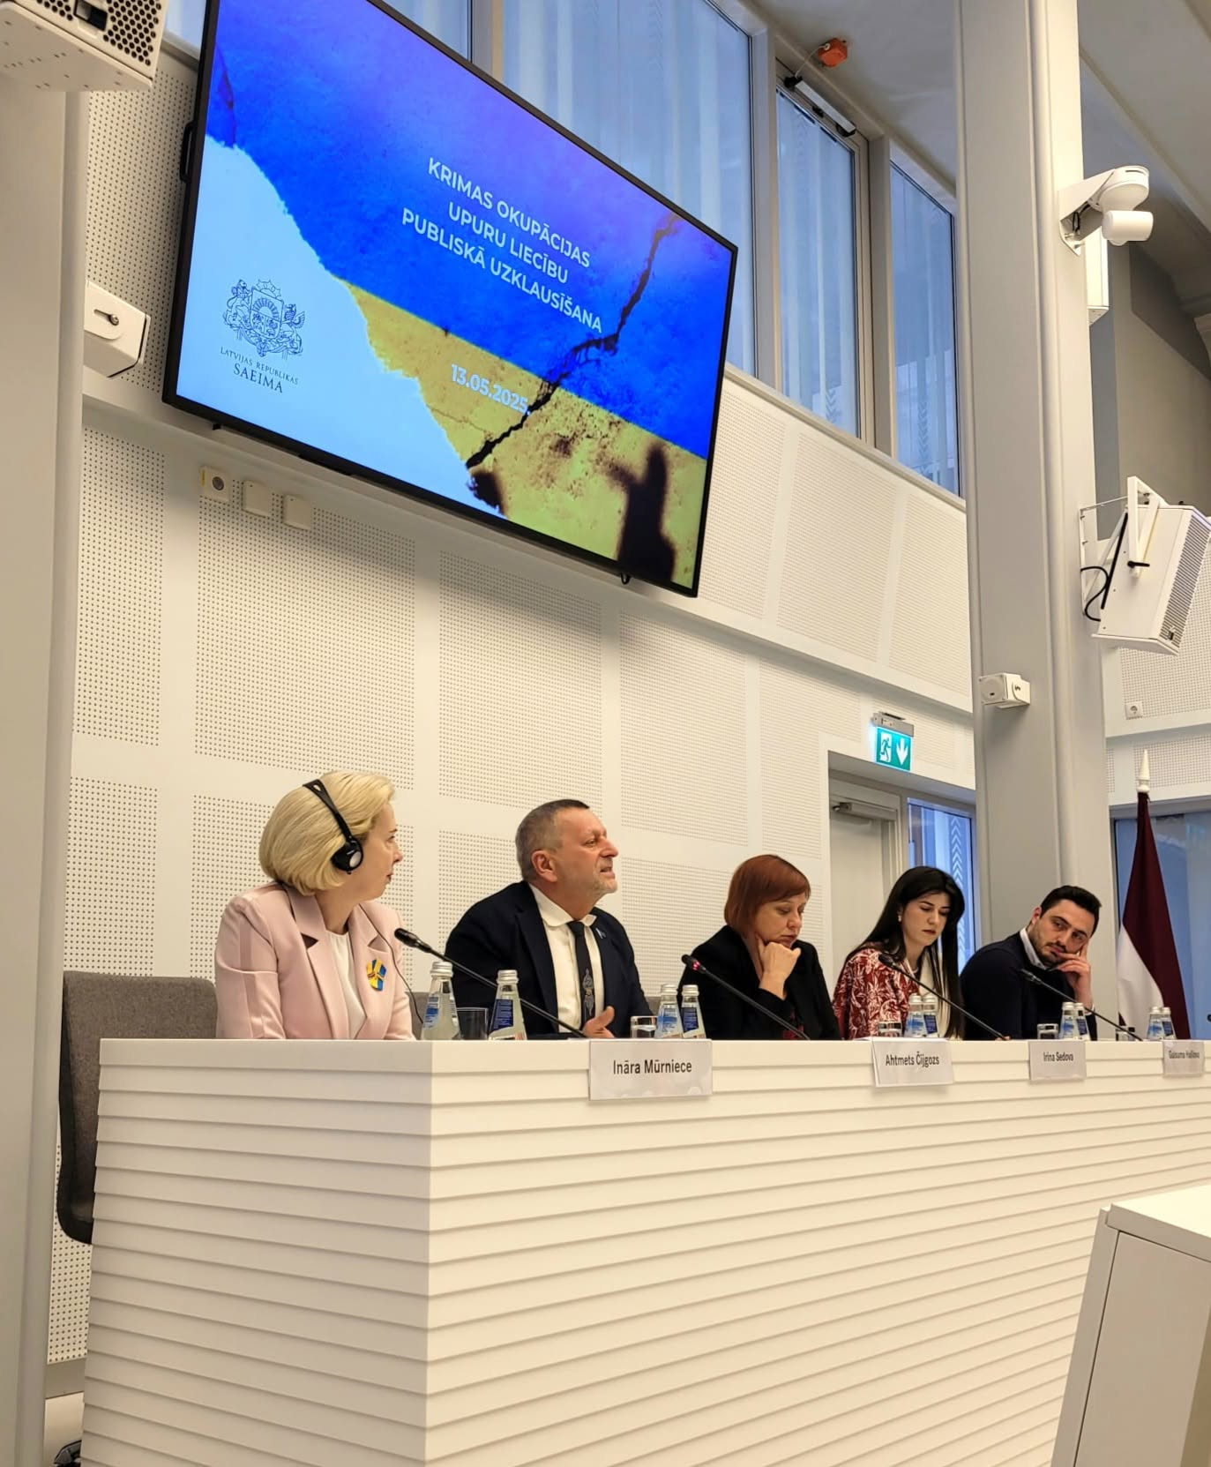
Citi pasākumi
2024. gada 10. jūnijs
Ārlietu komisijas rīkota parlamentārā konference par Irānas un Krievijas sadarbību un tās ietekmi uz Izraēlas, Latvijas, Baltijas valstu un Eiropas drošību [Exploring the Emerging Axis: Iran-Russia Cooperation and Implications for Israel, Latvia, the Baltics, and Europe]
2025. gada 13. maijs
Ārlietu komisijas rīkota Krimas okupācijas upuru liecību noklausīšanās sēde

Slide 11

Ārlietu komisija
Jēkaba ielā 10/12, Rīga

